Slide 1
间断网络连接下的 分布式状态估计
主讲人：王赵映
2019年9月25日

Slide 2
目录 Contents
1
背景
2
问题分解
3
编队
4
交流时序
5
路径规划及控制

Slide 3
背景Background
在机器人定位、协同SLAM、协同目标定位与跟踪应用中，机器人个体之间需要交换信息，来估计系统状态。（Multi-robot collaborative measurement）
之前的方法：所有机器人全时段组网，缺点是，由于通信和传感器限制，在大尺度环境中的探索过程低效。(limited measurement range)
本文提出的方法：允许机器人临时与网络断开连接去更优地获得观测信息。并设计汇合地点保证信息交换和状态更新(disconect for optimal measurement)
select location to exchange
information
Intermittent connectivity
All-time connectivity

Slide 4
问题分解
1.分布式机器人如何编队 distributed robots formation
2.编队后，如何设计交流机制 mechanism of information exchange
3.为了交换信息，如何设计路径规划 informative path planning

Slide 5
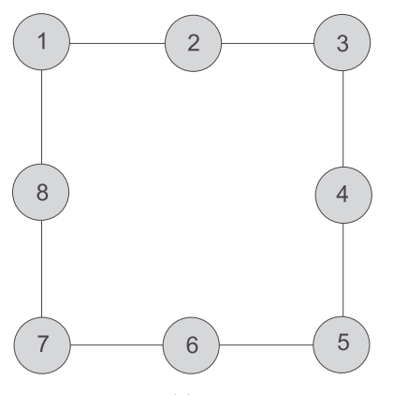
如何编队
每个机器人 编入2个组 和
= { , }
= { , }
= { , }
= { , }
= { , }
= { , }
= { , }
= { , }

Slide 6





交流时序表
对于每一个机器人 都有一个交流时刻表 ，简称
上式表示机器人rij的一个时序，i 和 j 分别表示在该时刻需要去Ti 和Tj 队伍中的交流事件，X表示没有交流任务，机器人处于空闲状态。整个时序表是以周期T重复循环的。
i
j
X

Slide 7
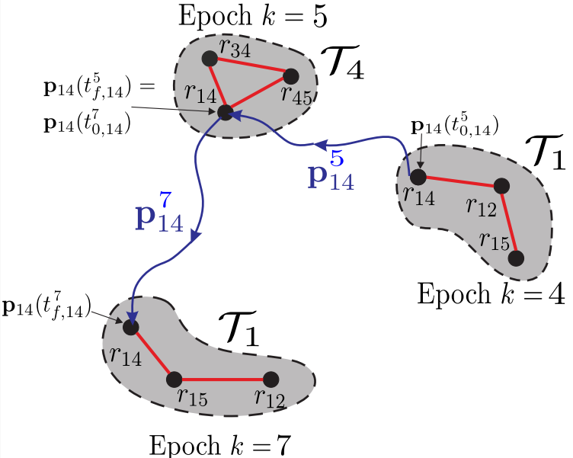
基于信息交流的路径规划
周期T=3，T1到T4用了1份时间，T4回到T1用了2份时间。

Slide 8

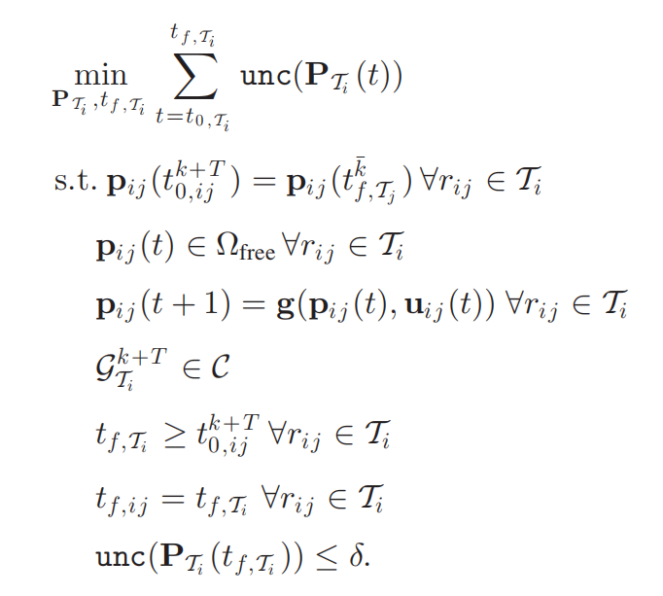
约束优化问题
问题是如何设计path segments
获得更好测量，减少估计不确定度，还要满足如下约束：
目标：表示一个队伍中所有机器人路径集和，代表了队伍从上一汇合时刻到此时刻累计的状态不确定程度。
约束1：起点是上一次汇合的点
约束2：路径在空间上连续
约束3：符合动力学模型
约束4：每个机器人路径终点足够接近可以组网
约束5：终点时间大于起点时间
约束6：所有机器人同时到达终点，无等待
约束7：终点的状态不确定程度要小于某个阈值

Slide 9
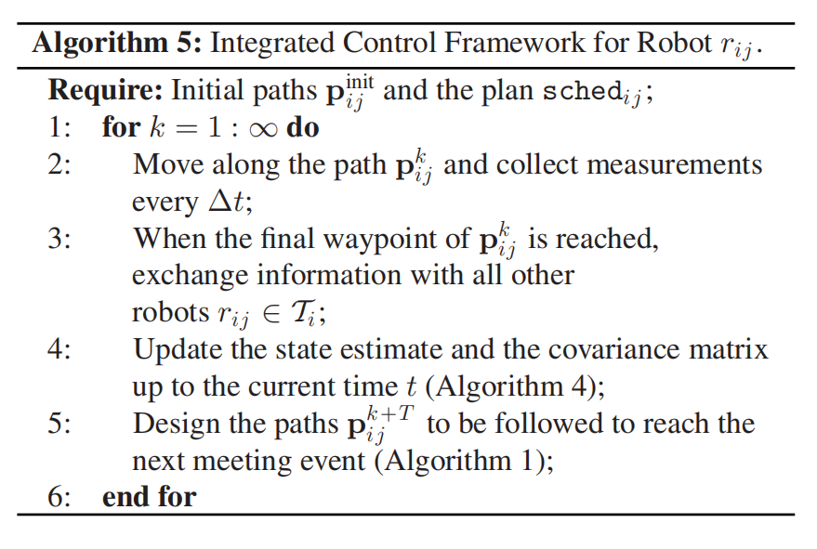
集成控制框架
Extended KF
RRT* (next slide)

Slide 10
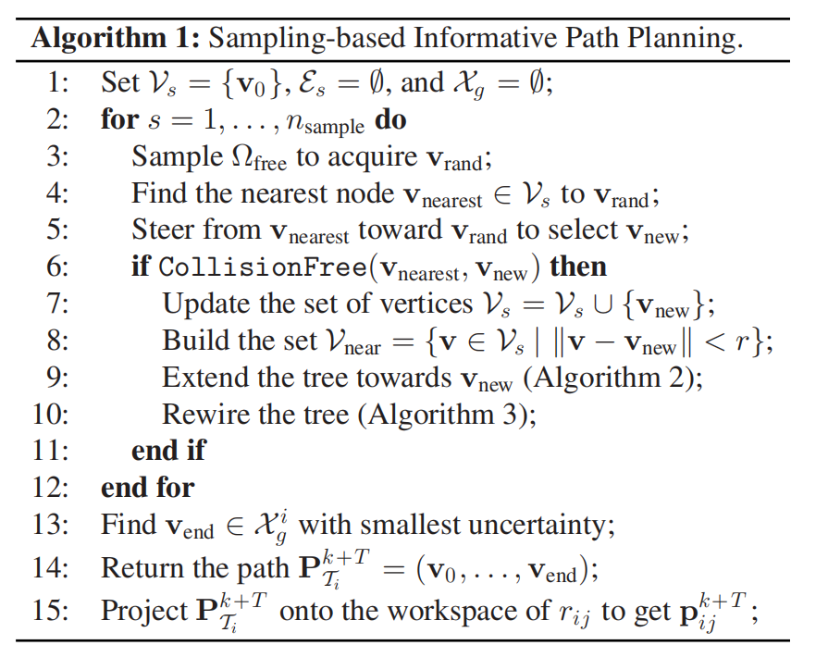
路径规划RRT*

Slide 11
谢谢！

